Slide 1
Tìm hiểu Statechart Diagram
Thanh Thảo
Trọng Thuận

Slide 2
Tổng quan (WHAT ?)
Mô tả các trạng thái khác nhau của một đối tượng trong suốt vòng đời (lifetime) của nó.
STATECHART
Các sự kiện (internal/ external) sẽ điều khiển trạng thái của đối tượng.
Dùng để mô tả vòng đời (lifetime) của một đối tượng.

Slide 3
Mục đích (WHY ?)
Mô hình hóa khía cạnh động của hệ thống
Mô hình hóa vòng đời (lifetime) của một “reactive” hệ thống
STATECHART
Mô tả trạng thái khác nhau của một đối tượng trong suốt vòng đời (lifetime) của nó.
Xác định được “state machine” để mô hình hóa trạng thái của đối tượng.

Slide 4
Cách vẽ Statechart (HOW ?)
Để vẽ lược đồ statechart ta cần xác định các yếu tố chính sau đây:
Đối tượng (Object)
Các trạng thái (state) của đối tượng
Sự kiện (event) làm thay đổi trạng thái

Slide 5
Trạng thái (state)
Là giá trị thuộc tính (trạng thái) của đối tượng tại một thời điểm cụ thể.
Kí hiệu:
Ví dụ: Trạng thái của hóa đơn hàng: chưa thanh toán, đã thanh toán.
Tên trạng thái
Chưa thanh toán
Đã thanh toán

Slide 6
Trạng thái (tt)
Có hai loại trạng thái:
Simple states.
Composite states.

Slide 7
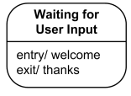
Trạng thái (tt)
Single state : là trạng thái đơn, không chứa các trạng thái con (substate). Một Single state gồm các thành phần:
Name compartment: tên của state.
Internal activities compartment: danh sách các hành động của trạng thái, gồm : entry, do, exit.
Internal transitions compartment: danh sách các transition.
Ví dụ:
Name compartment
Internal activities compartment
Internal transitions compartment

Slide 8
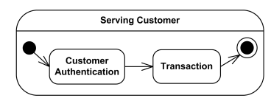
Trạng thái (tt)
Composite state là một trạng thái chứa các substate (nested states).
Các substate có thể là tuần tự hoặc đồng thời.
Ví dụ: trạng thái Serving customer chứa 2 substate là Customer Authentication và Transaction.

Slide 9
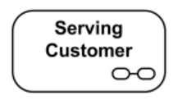
Trạng thái (tt)
Một composite state gồm các thành phần
Name compartment.
Internal activities compartment.
Internal transitions compartment.
Decomposition compartment: chứa các substate. Để đơn giản cho việc vẽ các substate sẽ được biểu diễn một cách ngắn gọn như sau:

Slide 10
Xác định trạng thái của đối tượng
Ta dựa vào các thuộc tính hay thay đổi của đối tượng, nhưng các thuộc tính thay đổi này phải có ý nghĩa.
Ví dụ:
Những người tham gia mượn sách có thể biết sách nào đã mượn hoặc đã đặt. → Trạng thái của sách
Sau khi xác định người mượn sách, thủ thư biết được người này có được phép mượn hay không ? (5 quyển) → Trạng thái mượn sách của người mượn
Đã mượn
Đã đặt
Được mượn
Không được mượn
Nếu số sách mượn < 5 quyển
Nếu số sách mượn = 5 quyển

Slide 11
Trạng thái bắt đầu (Initial state)
Điểm bắt đầu của một đối tượng khi nó được tạo ra.
Chỉ có duy nhất một trạng thái bắt đầu.
Bắt buộc phải có.
Kí hiệu:

Slide 12
Trạng thái kết thúc (final state)
Là trạng thái kết thúc của một đối tượng.
Có thể có nhiều trạng thái kết thúc.
Kí hiệu:

Slide 13
Sự kiện và sự chuyển tiếp
Sự kiện (event) là hành động thay đổi trạng thái của đối tượng.
Ví dụ: hành động trả tiền thay đổi trạng thái của hóa đơn từ chưa thanh toán thành đã thanh toán.
Sự chuyển tiếp (transition) là mối quan hệ thể hiện sự thay đổi từ trạng thái này sang trạng thái khác của đối tượng.
Kí hiệu:
Tên sự kiện

Slide 14
Sự kiện và sự chuyển tiếp
Ví dụ:
Trạng thái hóa đơn:
Trạng thái của một quyển sách:
Chưa thanh toán
Trả tiền
Đã thanh toán
Đặt sách
Chưa đặt
Đã được đặt

Slide 15
Xác định transition
Ta xét xem sự kiện nào xảy ra làm đối tượng thay đổi trạng thái A sang trạng thái B. Khi đó ta dùng transition để nối 2 trạng thái cho thích hợp.
Ví dụ: sự kiện Trả tiền làm thay đổi trạng thái của hóa đơn từ Chưa thanh toán thành Đã thanh toán. Khi đó ta dung transition nối trạng thái từ Chưa thanh toán sang Đã thanh toán.
Chưa thanh toán
Trả tiền
Đã thanh toán

Slide 16
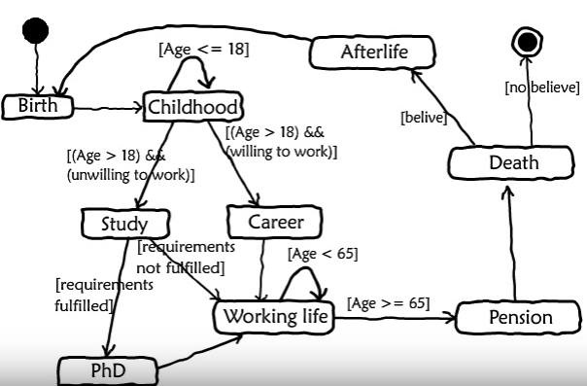
Một số ví dụ
Lược đồ trạng thái của con người
https://www.youtube.com/watch?v=ABA3TGQVhTg

Slide 17
Một số ví dụ (tt)
Lược đồ trạng thái học tập của con người
Tiếp tục học
Tiếp tục học
Học mẫu giáo
Học cấp 1
Học cấp 2
Nghỉ học
Nghỉ học
Nghỉ học

Slide 18
Tài liệu tham khảo
http://www.tutorialspoint.com/uml/uml_statechart_diagram.htm
http://www.uml-diagrams.org/state-machine-diagrams.html

